Slide 1
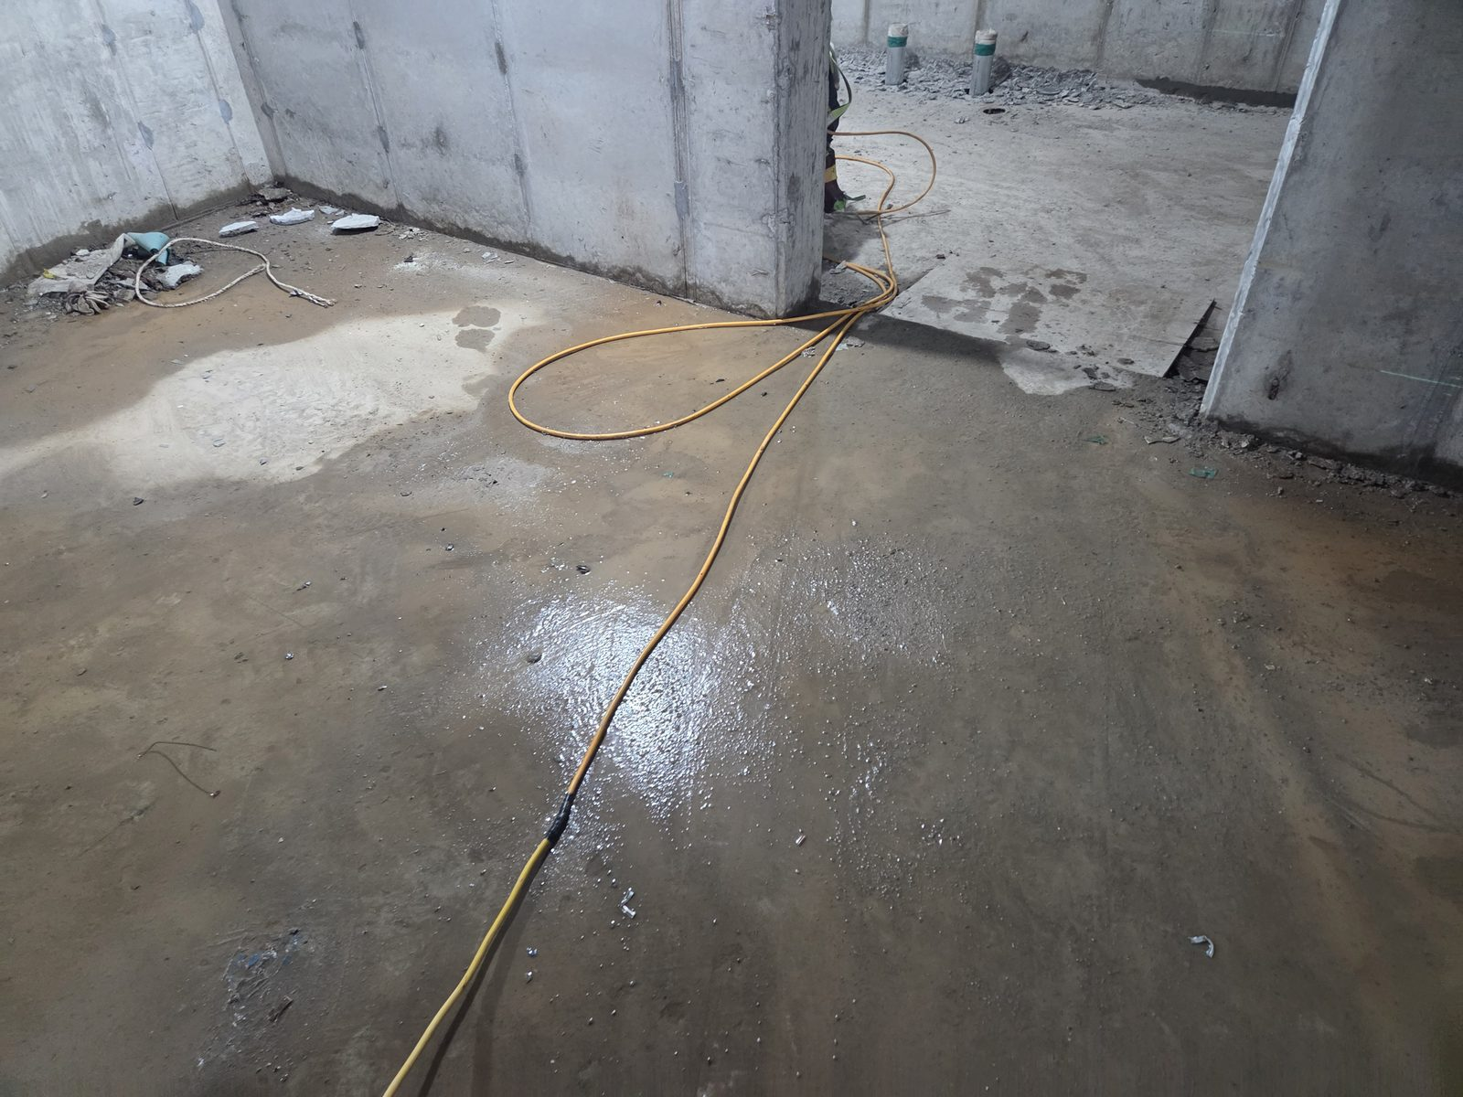




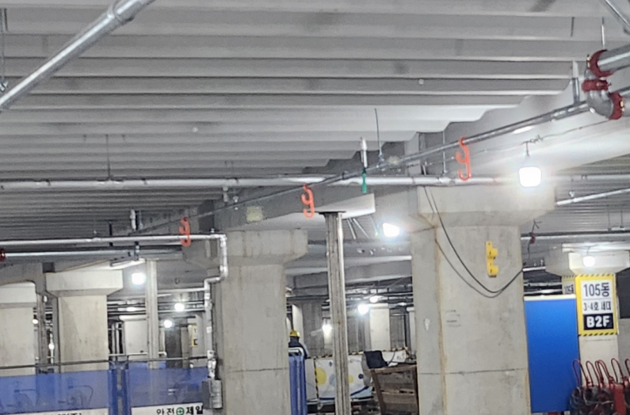
사진대지
 | 설명/说明
 | 전선거치 조치, 감전 및 화재위험
 | 电线架空管理，防触电及火灾
 | Treo dây điện, nguy cơ điện giật và hỏa hoạn
 | ဝါယာကြိုးများချိတ်ဆွဲရန်၊ ဓာတ်လိုက်မှုနှင့် မီးဘေးအန္တရာယ်

Slide 2
사진대지
 | 설명/说明
 | 지하주차장 전선 거상조치 철저
 | 必须彻底采取电线抬高措施
 | Thực hiện nghiêm túc biện pháp nâng dây điện lên
 | လျှပ်စစ်ကြိုးကို မြှင့်တင်ထားရန် လုပ်ဆောင်ချက်ကို သေချာဆောင်ရွက်ပါ

Slide 3
사진대지
 | 설명/说明
 | 지하주차장 전선 거상조치 철저
 | 必须彻底采取电线抬高措施
 | Thực hiện nghiêm túc biện pháp nâng dây điện lên
 | လျှပ်စစ်ကြိုးကို မြှင့်တင်ထားရန် လုပ်ဆောင်ချက်ကို သေချာဆောင်ရွက်ပါ

